Slide 1







PHÒNG GD & ĐT QUẬN LONG BIÊN
TRƯỜNG TIỂU HỌC PHÚC LỢI
CHÀO MỪNG CÁC THẦY, CÔ GIÁO VÀ CÁC EM
ĐẾN VỚI TIẾT HỌC
TNXH
TUẦN: 26
Bài: Các giác quan của Cơ thể
(Tiết 2)

Slide 2

Tự nhiên và xã hội
BÀI 21: CÁC GIÁC QUAN CỦA CƠ THỂ
( Tiết 2)
SGK/ 90

Slide 3


KHỞI ĐỘNG
TNXH

Slide 4

KHÁM PHÁ
TNXH

Slide 5







Khi bịt tai, bịt mắt em có nghe, nhìn thấy gì không?

Slide 6

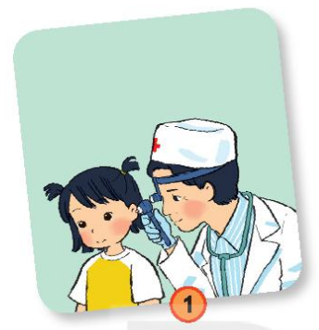
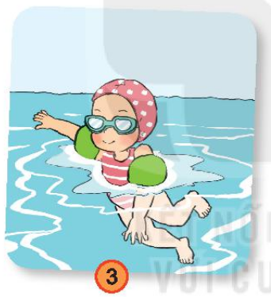
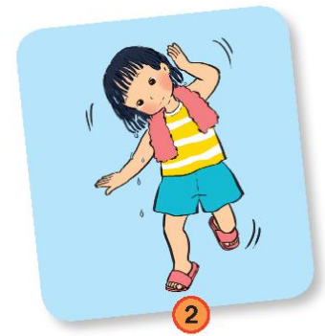
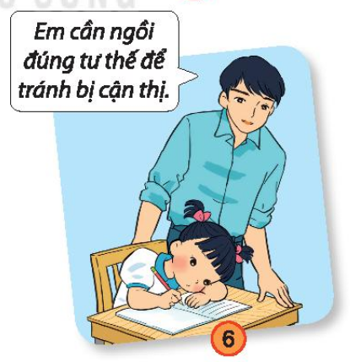
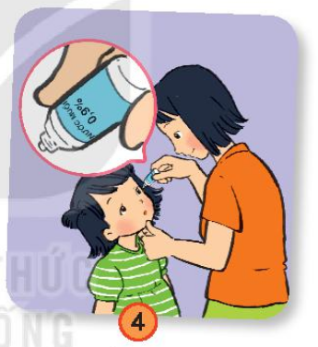
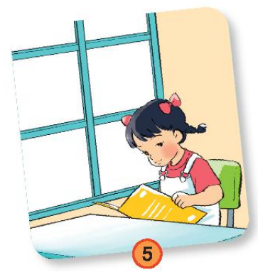

Slide 7
Theo em, vì sao phải bảo vệ các giác quan?

Slide 8
THỰC HÀNH
TNXH

Slide 9

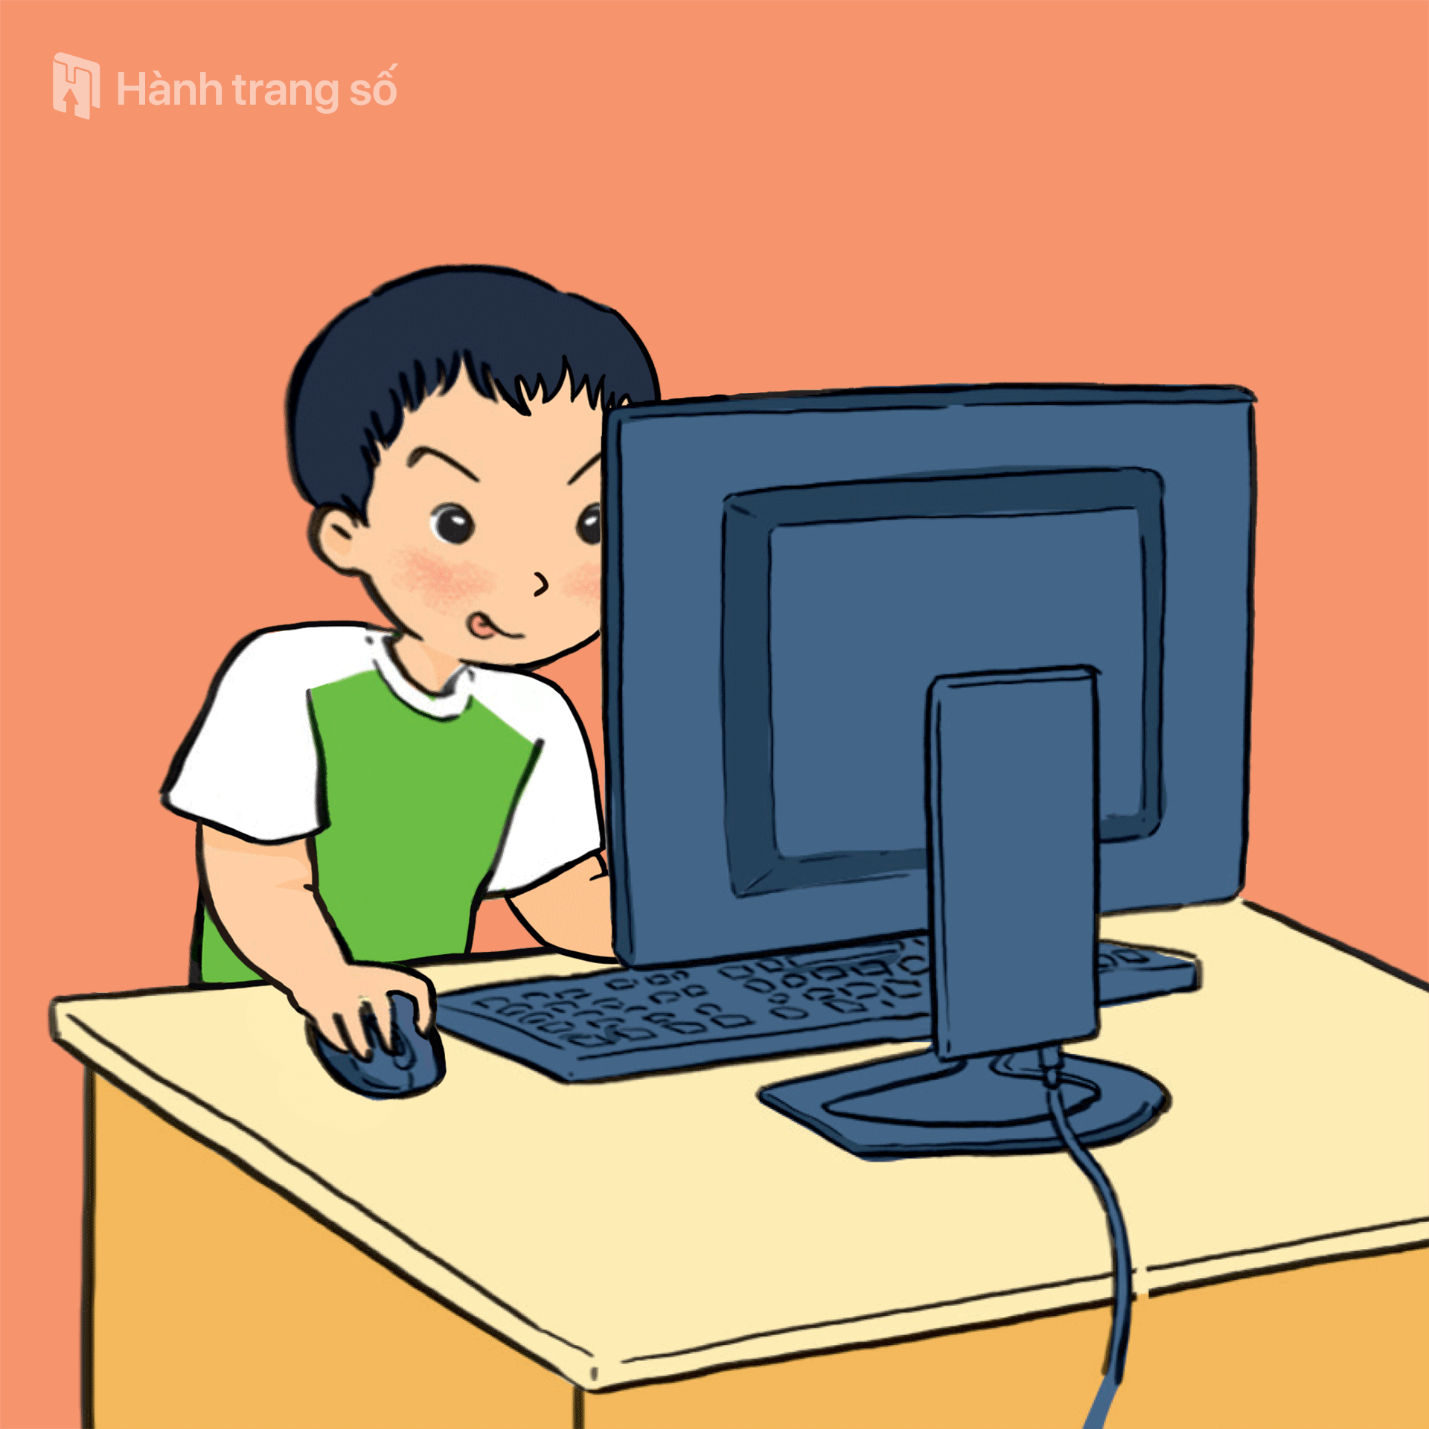
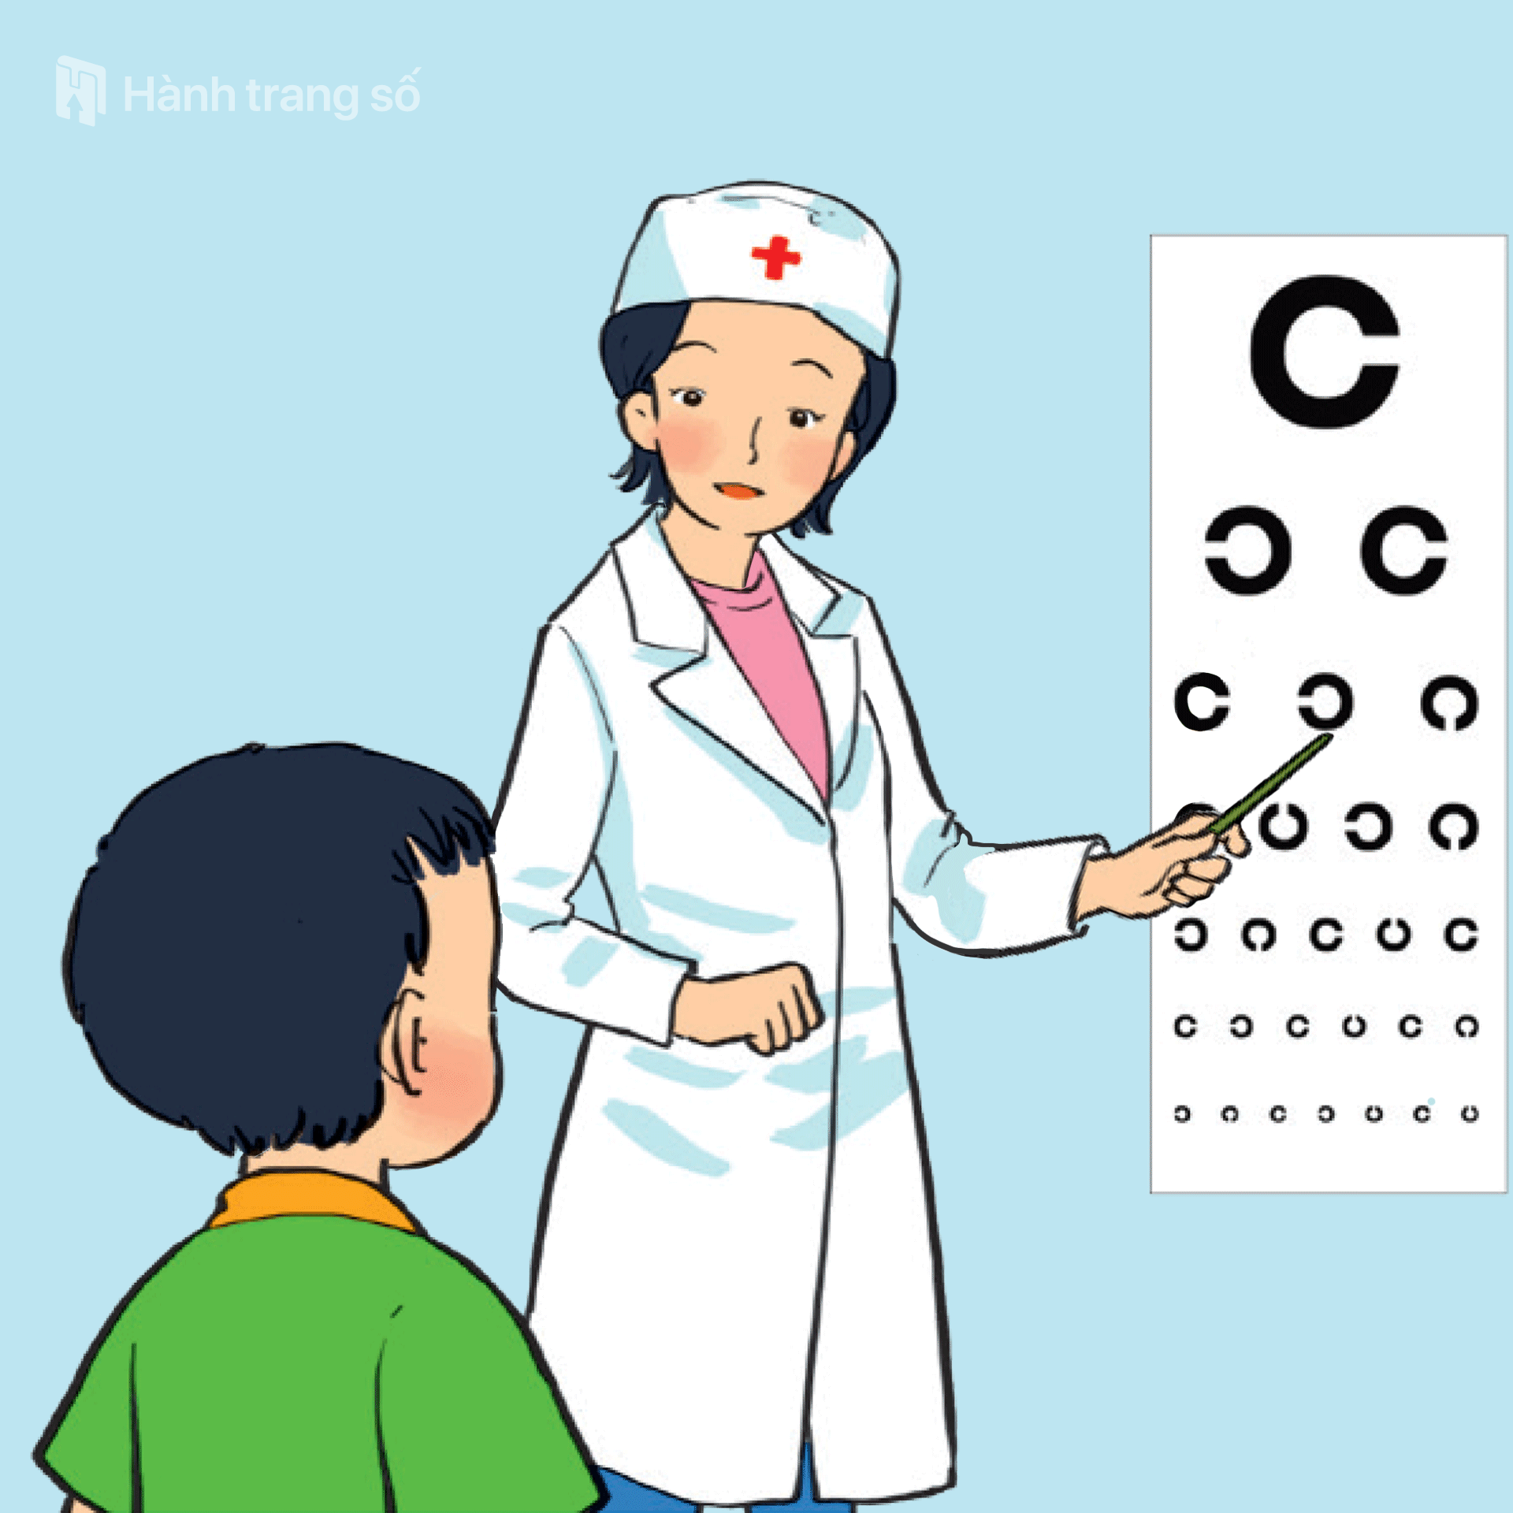
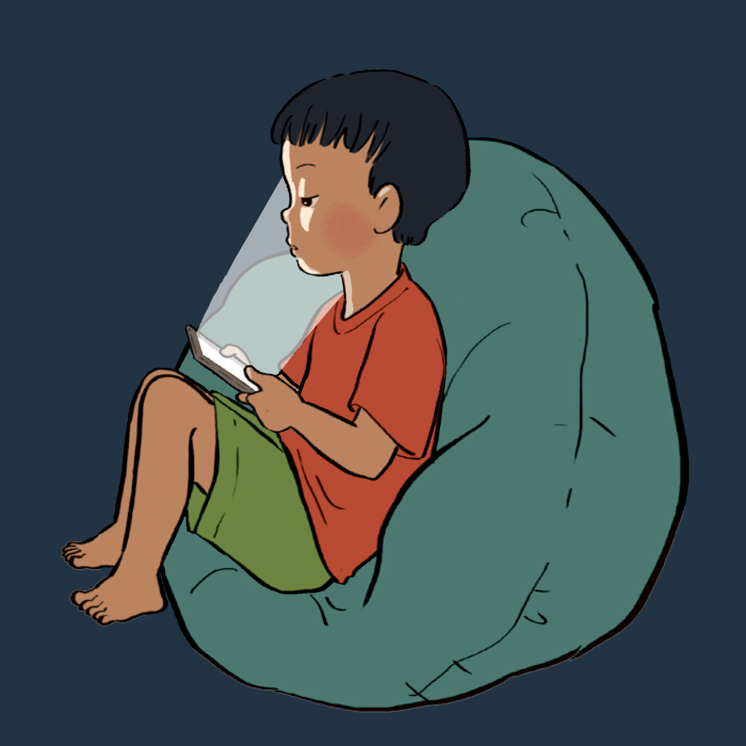
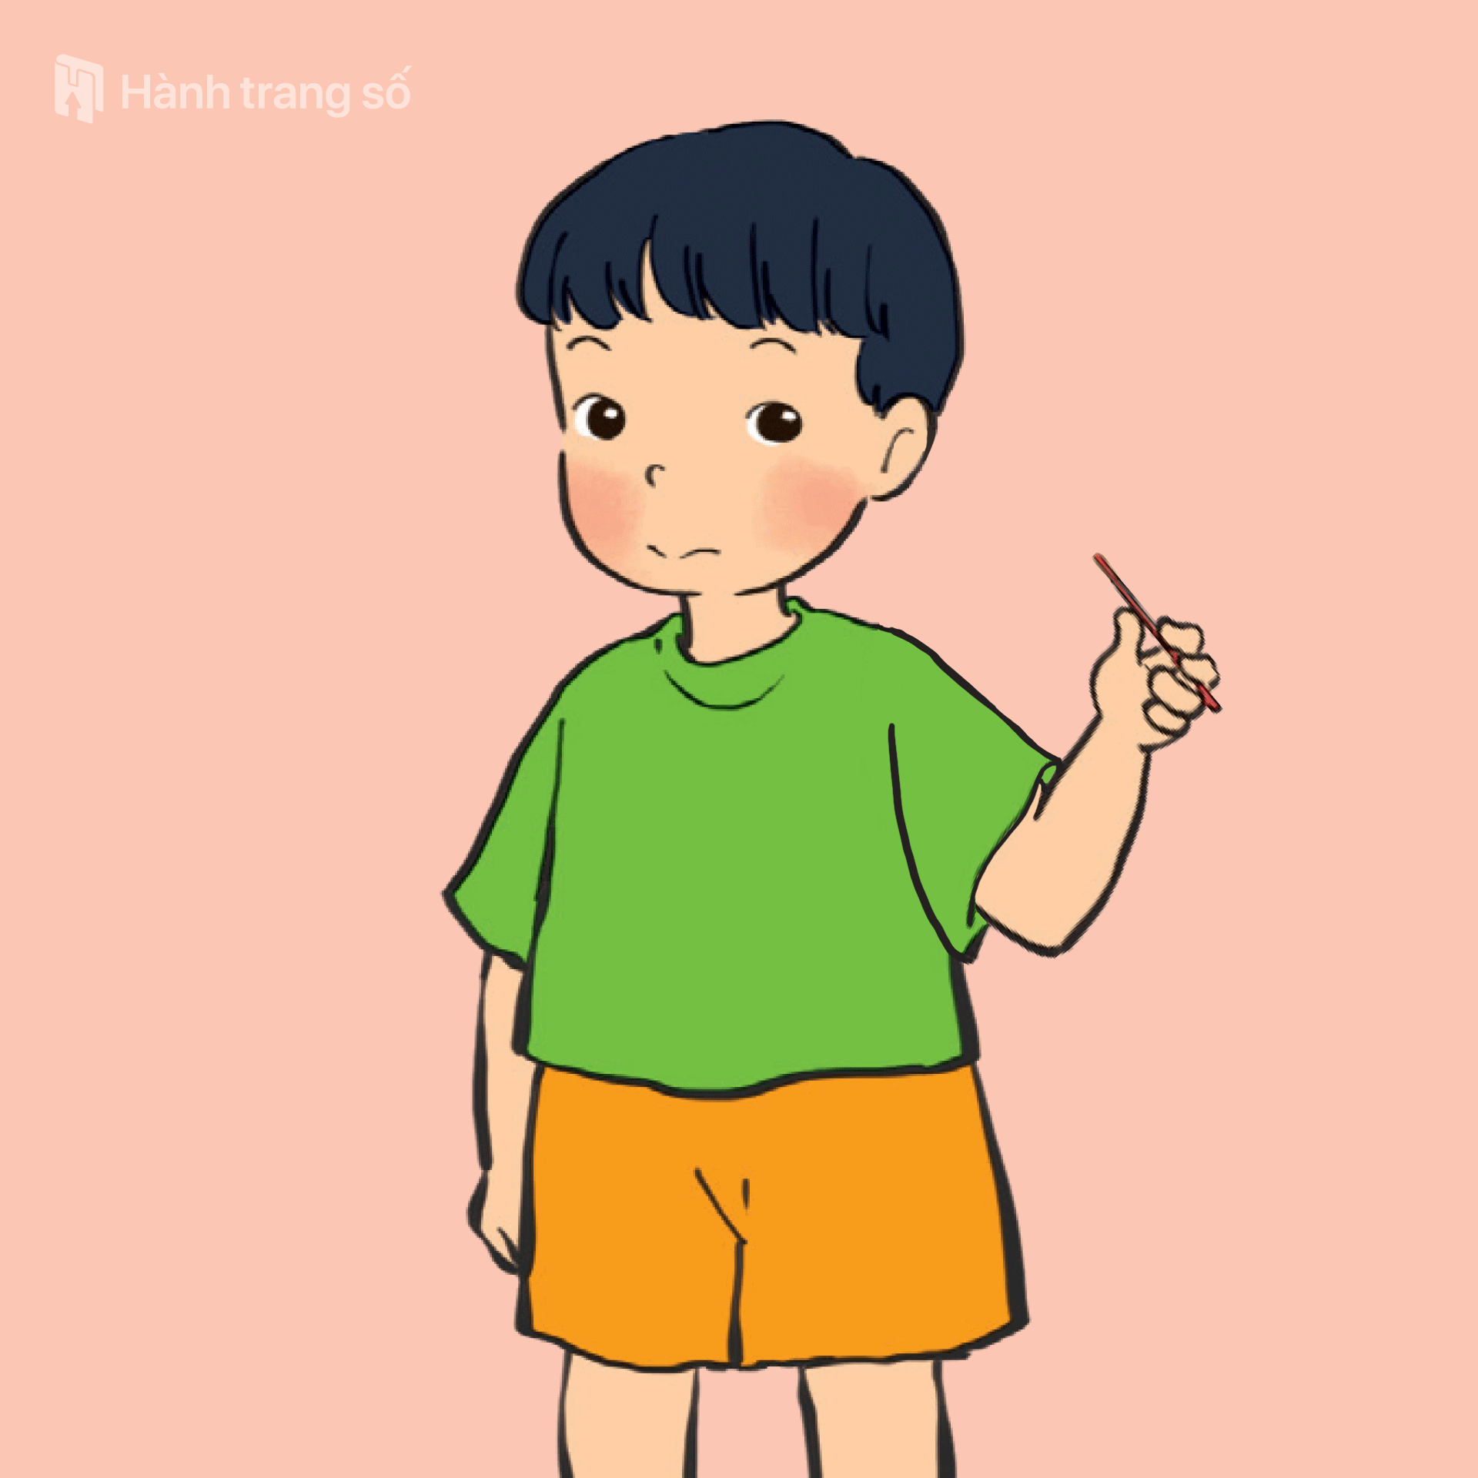
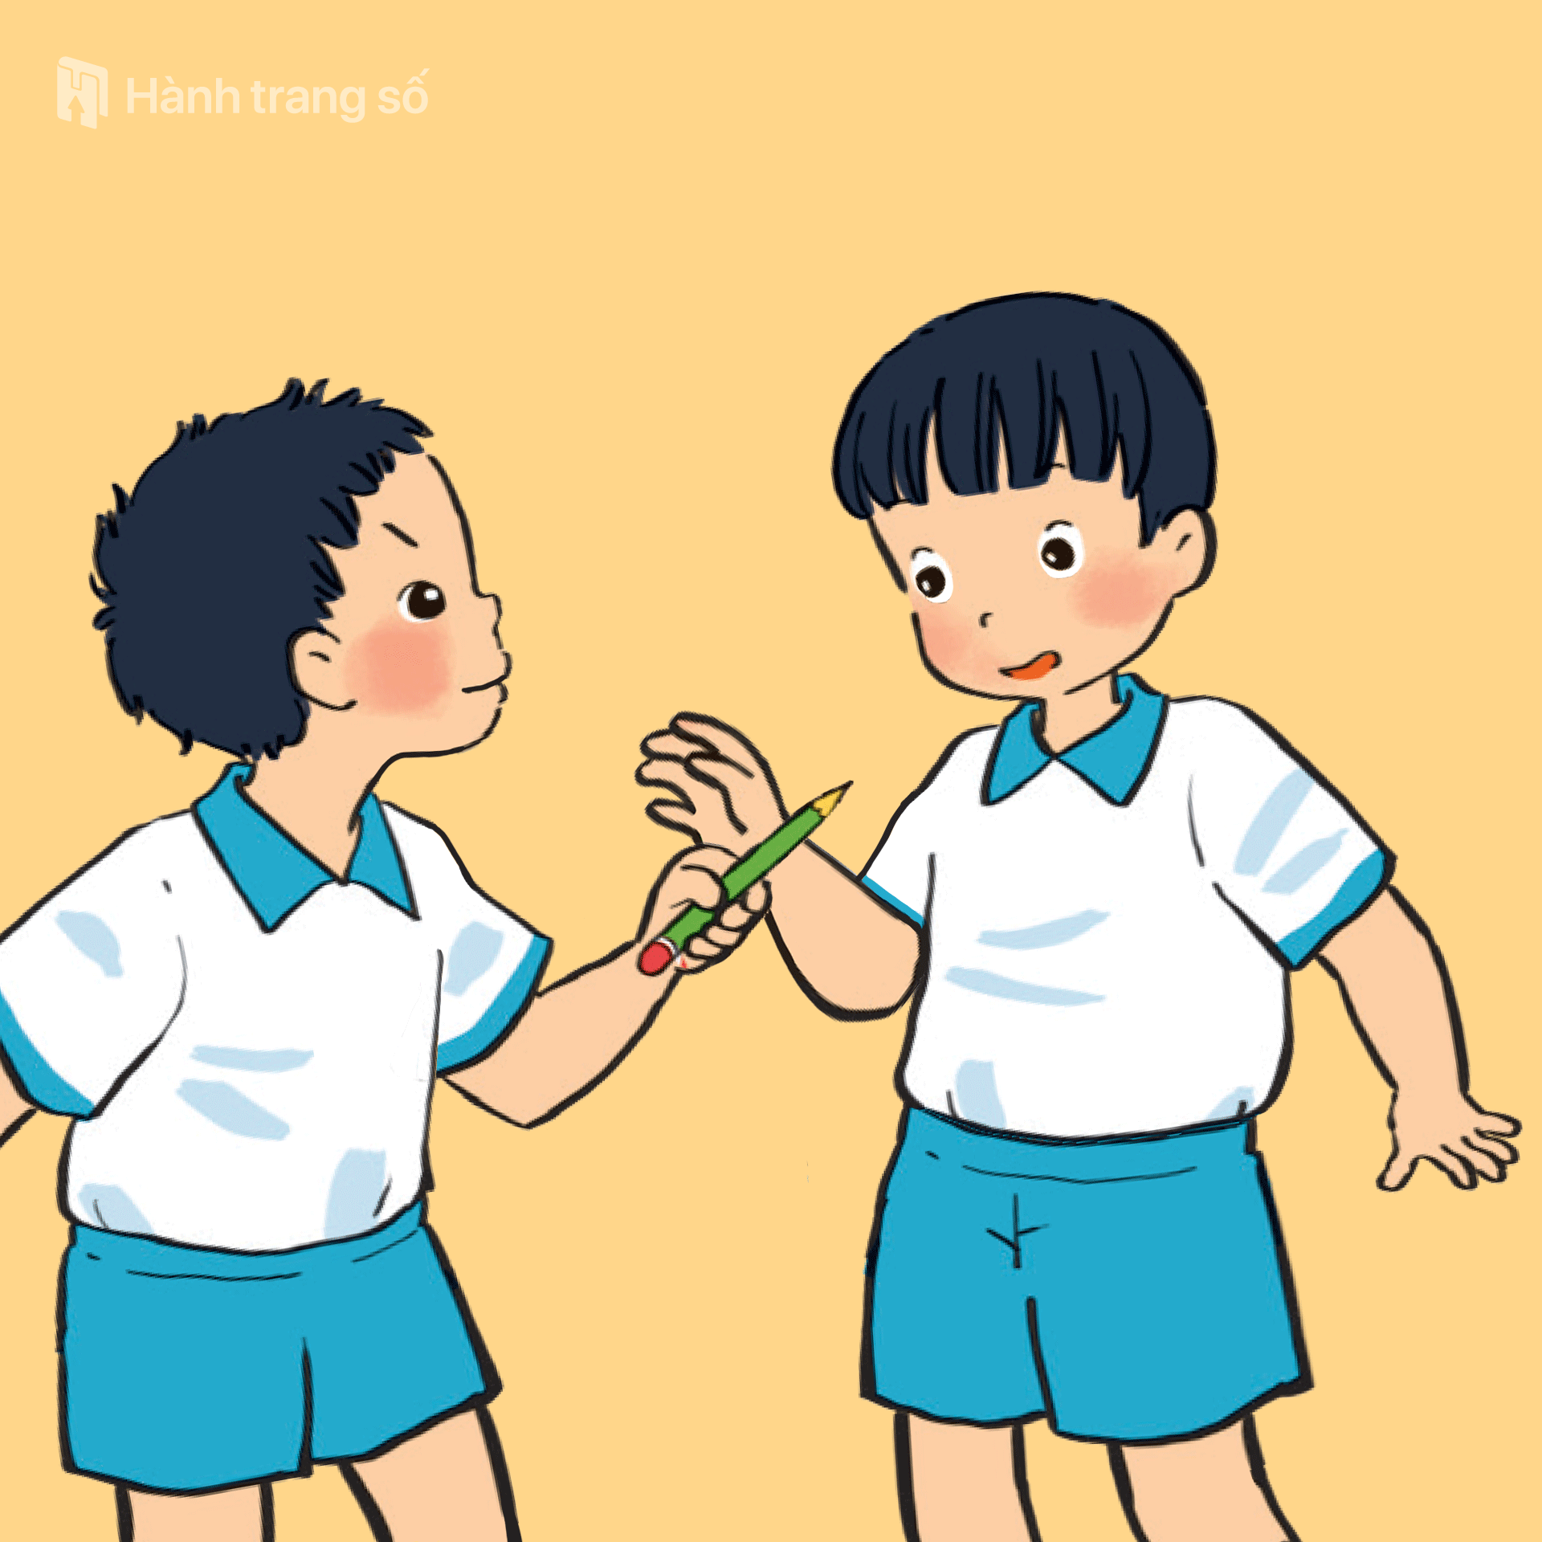
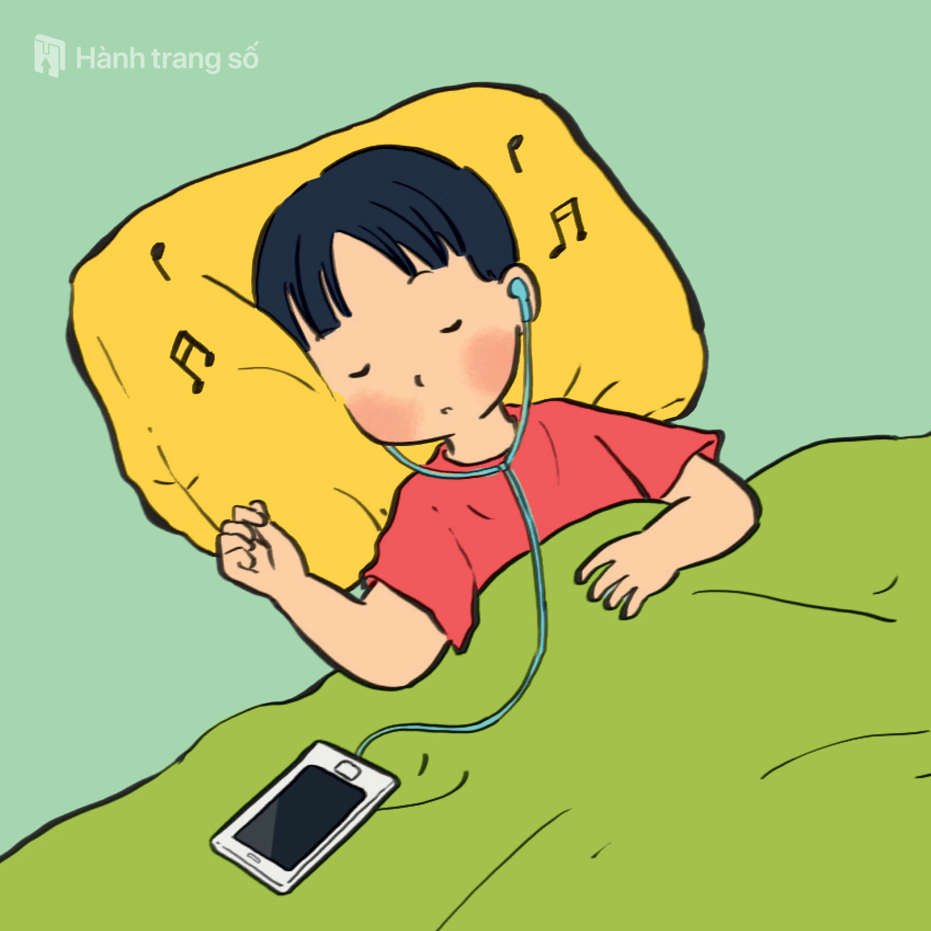



Slide 10
VẬN DỤNG
TNXH

Slide 11
Nói với bạn về những việc em và người thân đã làm được để bảo vệ mắt và tai.

Slide 12


Slide 13
